Slide 1
24강. JSTL(JSP standard Tag Library)
JSTL 개요 및 설치
JSTL 라이브러리

Slide 2
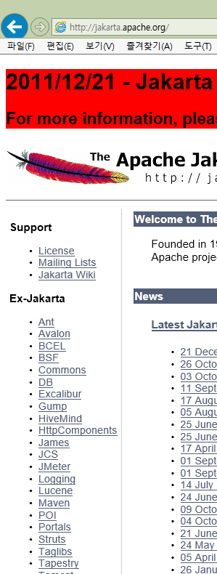
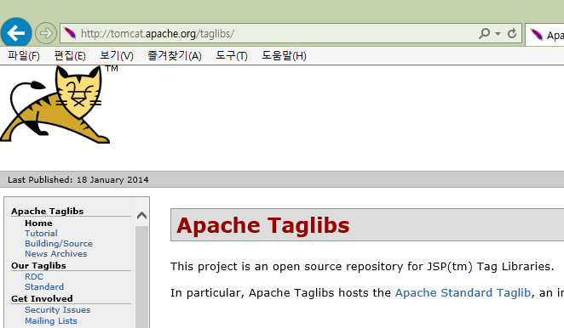
24-1. JSTL(java server page standard tag library) 개요 및 설치
JSP의 경우 HTML 태그와 같이 사용되어 전체적인 코드의 가독성이 떨어집니다.(즉 자바코드 대신 jsp용 태그언어를 사용)
그래서 이러한 단점을 보완하고자 만들어진 태그 라이브러리가 JSTL 입니다.
JSTL의 경우 우리가 사용하는 Tomcat컨테이너에 포함되어 있지 않으므로, 별도의 설치를 하고 사용 합니다.
JSTL 설치
http://jakarta.apache.org/ 접속 한 후, 좌측의 Taglibs 클릭
Apache Standard Taglib 클릭
https://tomcat.apache.org/taglibs/standard/

Slide 3
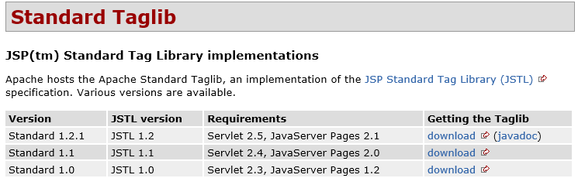
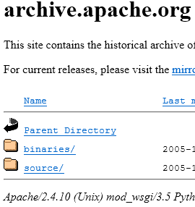
24-1. JSTL 개요 및 설치
JSTL 설치
Standard 1.1 download 클릭
binaries 클릭

Slide 4
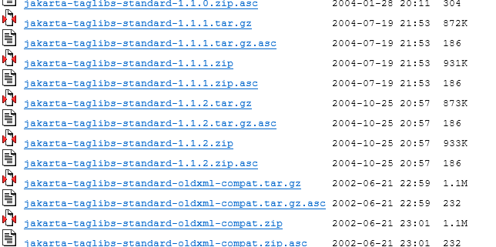
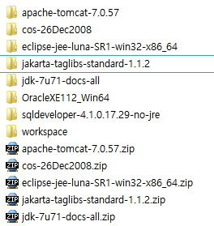
24-1. JSTL 개요 및 설치
JSTL 설치
jakarta-taglibs-standard-1.1.2.zip 클릭
압축해제

Slide 5
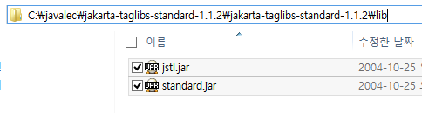
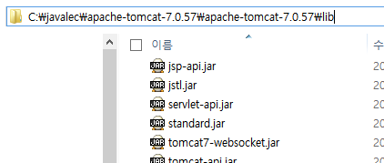
24-1. JSTL 개요 및 설치
JSTL 설치
라이브러리 파일 복사

Slide 6
24-2. JSTL 라이브러리
JSTL에서는 다섯 가지의 라이브러리를 제공 합니다. ( Core, XML Processing, I18N formatting, SQL, Functions )
lib | URI | Prefix | ex
Core | http://java.sun.com/jsp/jstl/core | c | <c:tag
XML Processing | http://java.sun.com/jsp/jstl/xml | x | <x:tag
I18N formatting | http://java.sun.com/jsp/jstl/fmt | fmt | <fmt:tag
SQL | http://java.sun.com/jsp/jstl/sql | sql | <sql:tag
Functions | http://java.sun.com/jsp/jstl/functions | fn | fn:function()
Core
Core 라이브러리는 기본적인 라이브러리로 출력, 제어문, 반복문 같은 기능이 포함되어 있습니다.
(jsp_24_2_ex1_elex)
<%@ taglib uri=http://java.sun.com/jsp/jstl/core prefix=“c” %>

Slide 7
24-2. JSTL 라이브러리
출력 태그 : <c:out>
<c:out value=“출력값” default=“기본값” escapeXml=“true or false”>
escapeXml은 기본이 true이고 태그표시 문자 <, >를 문자로 처리하여 그대로 출력 false는 문자로 처리하지 않고 태그로 처리하여 변환되어 나옴 기본값은 <c:out>기본값</c:out>로 표시해도 됨
변수 설정 태그 : <c:set>
<c:set var=“변수명” value=“설정값” target=“객체” property=“값” scope=“범위”>
Target은 bean일시 bean이름,property는 bean의 속성, 외부에서 선언된 변수를 jstl에서 사용하려면 c:set으로 변환뒤 사용
변수를 제거하는 태그 : <c:remove>
<c:remove var=“변수명” scope=“범위”>
예외 처리 태그 : <c:catch> var은 예외내용 저장 변수
<c:catch var=“변수명”>에러 발생 가능 문</c:catch> 변수명은 에러 내역

Slide 8
24-2. JSTL 라이브러리
제어문(if) 태그 : <c:if> 자바나 js의 if() (if의 조건처리는 관계연산이나 논리연산을 사용하여 처리)
<c:if test=“조건” var=“조건 처리 결과 변수명” scope=“범위”>
제어문(swich) 태그 : <c:choose> java나 js의 if~else if ~ else나 switch문
<c:choose>
<c:when test=“조건”> 처리 내용 </c:when> //if 또는 else if역활, switch에서 case
<c:otherwise> 처리 내용 </c:otherwise> //else 또는 default
</c:choose>
반복 문(for) 태그 : <c:forEach> (java.js의 for, while 등의 반복 처리)
<c:forEach items=“객체명” begin=“시작 인덱스” end=“끝 인덱스” step=“증감식” var=“변수명” varStatus=“상태변수”> var은 items의 해당 원소값(객체의 속성값) varStatus는 반복상태를 나타내는 변수 지정
Items 속성이 없을시 var 에는 반복변수로 사용

Slide 9
24-2. JSTL 라이브러리
페이지 이동 태그 : <c:redirect>
<c:redirect url=“url”>
파라미터 전달 태그 : <c:param>
<c:param name=“파라미터명” value=“값”>
IF ~ ELSE 문 : <c:choose>
<c:choose>
<c:when test="${name eq '홍길동'}"> 홍길동이 맞습니다. </c:when>
<c:when test="${name eq '철수'}"> 홍길동이 아닙니다. </c:when>
<c:otherwise> 사람이 없습니다 ㅜㅜ </c:otherwise> </c:choose>
출처: https://fruitdev.tistory.com/131 [과일가게 개발자]

Slide 10
<c:forEach items="${entryList}" var="blogEntry"> <c:out value="${blogEntry.title}" />
</c:forEach> /*
자바의 enhanced for문처럼 배열이나 list, map등을 반복시 구문 for(x : arrs)처럼 entryList가 배열이나 리스트 이름이고 var에 반복시 사용하는 원소를 나타내는 임의의 변수명(blogEntry)
상세 예제들 : https://note.espriter.net/1179

